Slide 1

TOÁN 1

Slide 2

KHỞI ĐỘNG

Slide 3





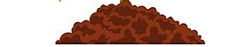
Cây cà chua Hạnh phúc
Notes:
Click vào cây ở góc để đi tới bài học

Slide 4

5 gồm 2 và ?
5 gồm 2 và 3.

Slide 5


?
4

Slide 6
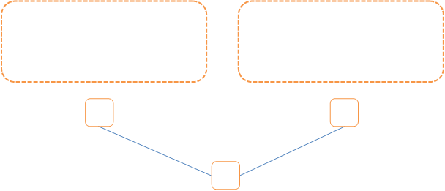


5
4
?
9

Slide 7

Notes:
Ngôi sao may mắn, HS đc quà

Slide 8
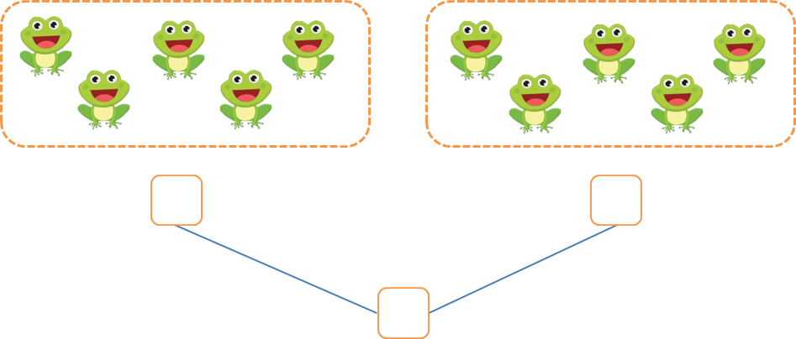
5
5
10
?

Slide 9

Bài 5
MẤY VÀ MẤY

Slide 10

Sách Toán_trang 36

Slide 11
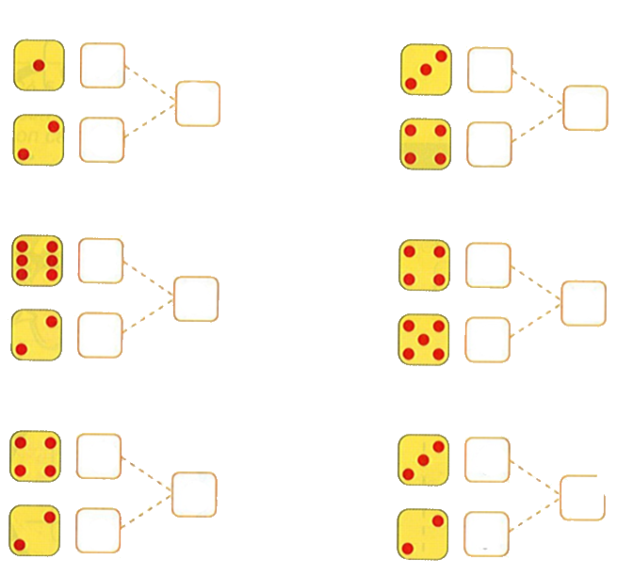
1
Số?
1
?
?
3
3
?
?
7
?
2
?
4
?
6
?
4
8
?
?
9
?
2
?
5
?
4
3
?
?
6
?
5
?
2
?
2

Slide 12
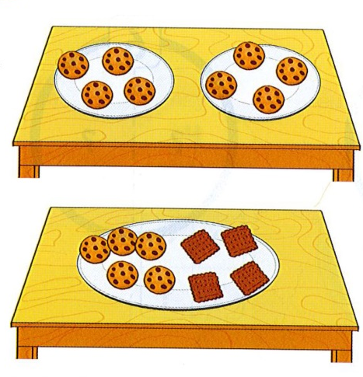
2
Số?
a)
?
và
được
4
?
4
?
8
b)
gồm
và
?
9
?
5
?
4

Slide 13
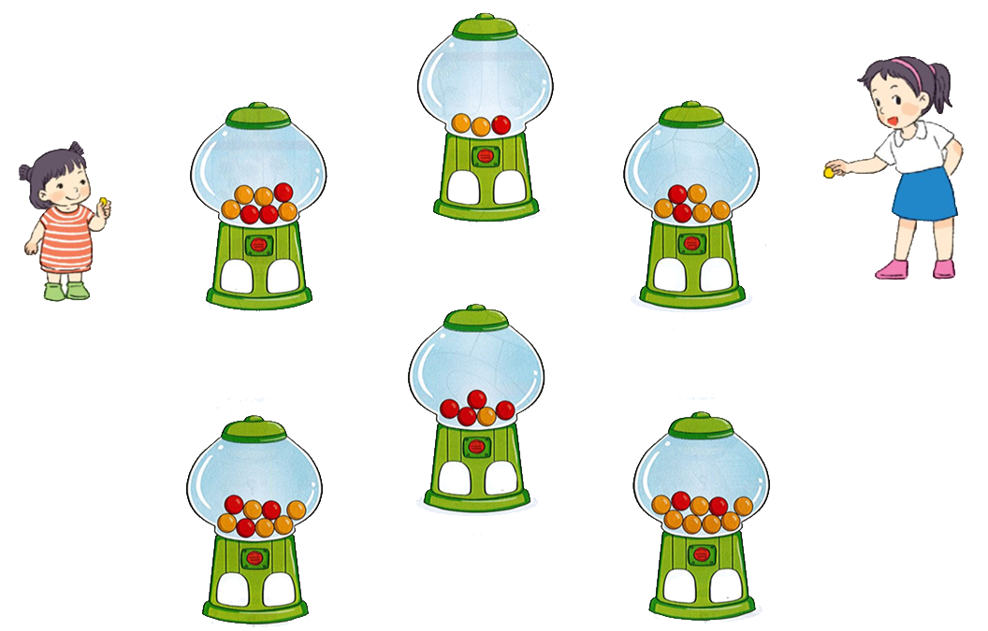
3
Số?
2
1
4
3
4
2
1
4
5
3
7
2

Slide 14



CỦNG CỐ

Slide 15



Xem lại bài đã học
Hoàn thành
bài …
Xem bài mới.

Slide 16

Người soạn : Phan Thị Linh
Năm sinh : 1990
Đơn vị công tác : Trường TH và THCS FPT
LH : 0916.604.268
Mail : linhpt33@fe.edu.vn
Thân chào Quý Thầy Cô!
Người soạn rất mong nhận được phản hồi và góp ý từ Quý Thầy Cô để bộ giáo án ppt được hoàn thiện hơn.
Mọi thông tin phản hồi mong được QTC gửi về:
+ Zalo: 0916.604.268
+ Facebook cá nhân: https://www.facebook.com/nhilinh.phan/
+ Nhóm chia sẻ tài liệu: https://www.facebook.com/groups/443096903751589
* Thầy cô có thể liên hệ khi cần được hỗ trợ soạn giáo án điện tử.

